Slide 1
CONCEPTO DE CLUSTERING
MLY0100 MACHINE LEARNING

Slide 2
CONTENIDO
01
04
INTRODUCCIÓN
RESUMEN
02
DISTANCIA Y SIMILARIDAD
03
DISTANCIA ENTRE GRUPOS

Slide 3
INTRODUCCIÓN
01

Slide 4
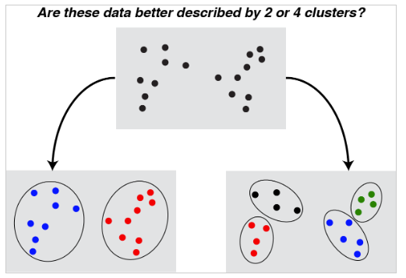
INTRODUCCIÓN
La noción de "cluster/agrupamiento" no puede ser definido con precisión.
Aunque desde un punto de vista intuitivo, este problema tiene un objetivo muy claro: agrupar adecuadamente un conjunto de datos no etiquetados.
Se han desarrollado muchos algoritmos que se diferencian entre sí según qué se entiende por cluster (que, en esencia, viene dado por cómo definimos que dos objetos son más o menos similares) y por la eficiencia computacional a la hora de conseguir la agrupación final.
FUENTE: https://www.cs.us.es/~fsancho/?e=230

Slide 5
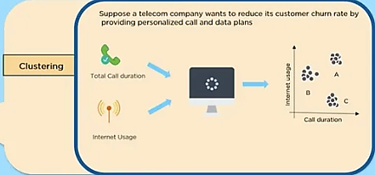
INTRODUCCIÓN
Ejemplo: determinar un plan de datos ideal en función de las necesidades del usuario
Para reducir su tasa de abandono, una empresa de telecomunicaciones estudia el comportamiento de los clientes en función de la duración media de las llamadas y el uso de Internet y observa que, si bien la duración de las llamadas de algunos clientes es bastante alta, otros tienen un uso intensivo de Internet.
Los clientes se agrupan en función de su comportamiento observado y se adopta una estrategia para minimizar la tasa de abandono y maximizar las ganancias a través de promociones y campañas adecuadas, como puede ver en el gráfico del lado derecho.
Los clientes del Grupo A usan más datos y también tienen alta calidad. Los clientes del Grupo B son grandes usuarios de Internet, mientras que los clientes del Grupo C tienen una mayor duración de las llamadas.
Por lo tanto, el Grupo B recibirá más planes de beneficios de datos, mientras que el Grupo C recibirá tarifas de llamadas más baratas para comprar su lealtad.
FUENTE: https://medium.com/@aasmi.g10/comparing-supervised-and-unsupervised-learning-which-one-fits-your-data-3c578285d5c7

Slide 6
02
DISTANCIA Y SIMILARIDAD

Slide 7
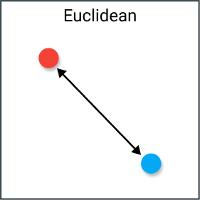
DISTANCIA Y SIMILARIDAD
Normalmente, para poder hablar de similaridad se suele acudir a algún tipo de distancia, con el fin de poder asociar la similitud de los objetos analizados con la distancia que hay entre ellos.
Por ejemplo, si podemos describir el objeto por medio de un vector numérico de propiedades, es entonces habitual tratar con métricas vectoriales (como la distancia euclídea) para medir la similitud entre los objetos.
FUENTE: https://www.cs.us.es/~fsancho/?e=230

Slide 8
DISTANCIA Y SIMILARIDAD
SIMILITUD
Una medida de similitud cuantifica qué tan próximos están dos objetos, entregando generalmente el valor 0 para aquellos que no tienen relación alguna.
A mayor valor de la medida de similitud, mayor es la proximidad o parecido entre dos objetos.
La medida de similitud, se puede explicar en términos de distancia:
d(i, j) > d(i,k)
nos indica que el objeto i es más parecido a k que j.
FUENTE: https://www.slideserve.com/melyssa-simpson/fundamentos-de-miner-a-de-datos

Slide 9
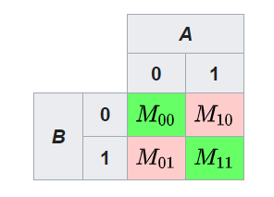
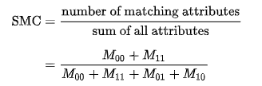
DISTANCIA Y SIMILARIDAD
SIMILITUD SMC
El coeficiente de coincidencia simple (SMC) o el coeficiente de similitud de Rand es un estadístico utilizado para comparar la similitud y la diversidad de conjuntos de muestras.
Dados dos objetos, A y B, cada uno con n atributos binarios, SMC se define como:
M_{00} es el número total de atributos donde A y B tienen un valor de 0.
M_{11} es el número total de atributos donde A y B tienen un valor de 1.
M_{01} es el número total de atributos donde el atributo de A es 0 y el atributo de B es 1.
M_{10} es el número total de atributos donde el atributo de A es 1 y el atributo de B es 0.
FUENTE: https://en.wikipedia.org/wiki/Simple_matching_coefficient

Slide 10
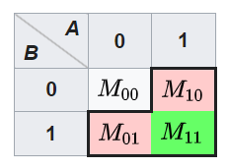

DISTANCIA Y SIMILARIDAD
SIMILITUD COEFICIENTE DE JACCARD
Dados dos objetos, A y B, cada uno con n atributos binarios, el coeficiente de Jaccard es una medida útil de la superposición que A y B comparten con sus atributos.
Cada atributo de A y B puede ser 0 o 1. El número total de cada combinación de atributos para A y B se especifica de la siguiente manera:
M_{11} representa el número total de atributos donde A y B tienen un valor de 1.
M_{01} representa el número total de atributos donde el atributo de A es 0 y el atributo de B es 1.
M_{10} representa el número total de atributos donde el atributo de A es 1 y el atributo de B es 0.
M_{00} representa el número total de atributos donde A y B tienen un valor de 0.
FUENTE: https://en.wikipedia.org/wiki/Simple_matching_coefficient

Slide 11
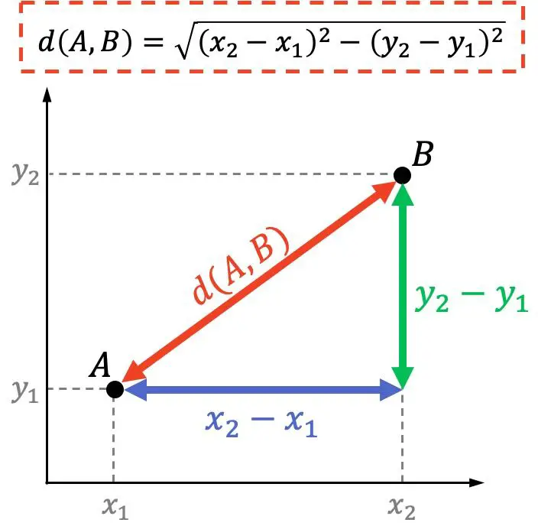
DISTANCIA Y SIMILARIDAD
DISTANCIA
Las medidas de distancias están íntimamente relacionadas a las de similitud, pero de manera inversa. Se podría llamar “disimilaridad”.
Esto es, a mayor valor de la medida, más lejanos son los puntos considerados.
Cada objeto tendrá distancia igual a 0 al ser comparado consigo mismo.
FUENTE: https://www.slideserve.com/melyssa-simpson/fundamentos-de-miner-a-de-datos

Slide 12
DISTANCIA Y SIMILARIDAD
DISTANCIA
Existen medidas para cuantificar la proximidad de objetos representados en espacios con dimensiones numéricas, binarias, categóricas, ordinales y mezclas de estos. Por ejemplo:
Mediciones del largo y ancho de pétalos y sépalos de distintas flores una misma especie corresponderían a objetos numéricos en 4 dimensiones.
Se tienen registros de color de ojos, de pelo y nivel de escolaridad correspondería a objetos representados con atributos categóricos en un espacio con 3 dimensiones.

Slide 13
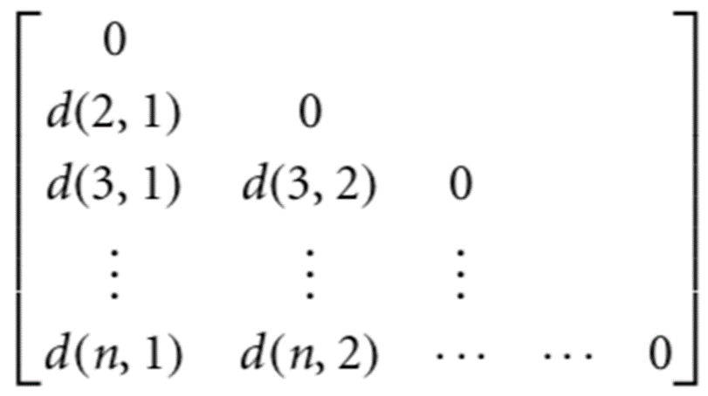
DISTANCIA Y SIMILARIDAD
DISTANCIA
Para un conjunto de datos con n objetos, se utiliza la matriz de distancia (o similitud en caso contrario) que contiene las distancias medidas entre todos los pares de objetos:

Slide 14
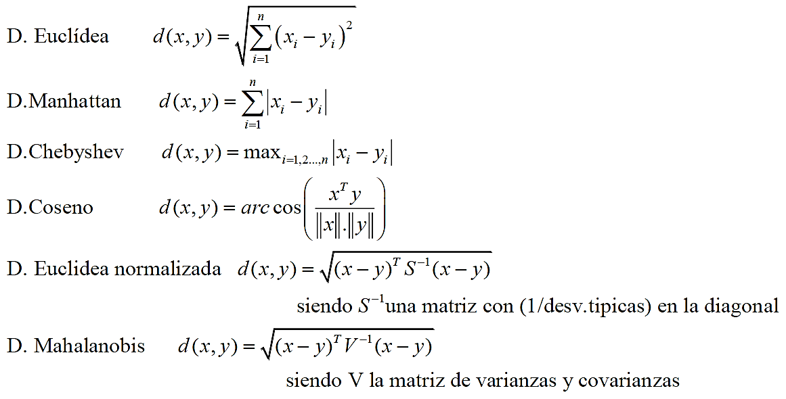
DISTANCIA Y SIMILARIDAD
DISTANCIA
Entre las distancias más habituales tenemos:
FUENTE: https://www.uv.es/mlejarza/datamine/T4.pdf

Slide 15
DISTANCIA ENTRE GRUPOS
03

Slide 16
DISTANCIA ENTRE GRUPOS
En algunos métodos de clustering, es necesario contar con algún criterio para definir la distancia (o la similitud), no sólo entre los individuos, sino también entre grupos o cluster de individuos.
Las definiciones que veremos a continuación (y otras), son utilizadas como criterios a emplear en los distintos algoritmos de clasificación.
FUENTE: https://www.uv.es/mlejarza/datamine/T4.pdf

Slide 17
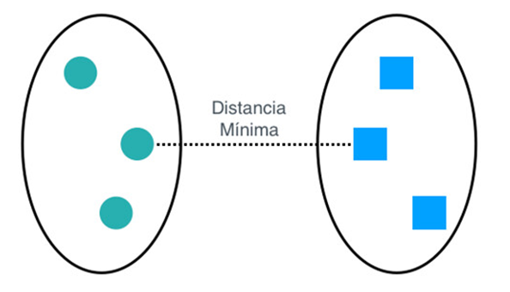
DISTANCIA ENTRE GRUPOS
DISTANCIA MÍNIMA
(NEAREST NEIGHBOUR DISTANCE)
Podemos definir la distancia entre un grupo y un individuo como la menor de las distancias entre los individuos del grupo y el individuo exterior considerado en el otro grupo.
FUENTE: https://www.uv.es/mlejarza/datamine/T4.pdf

Slide 18
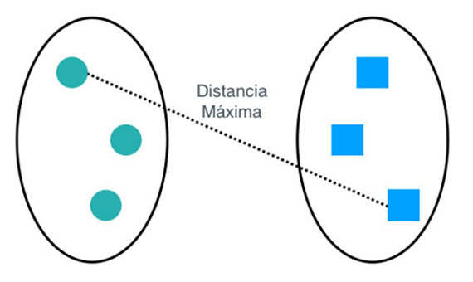
DISTANCIA ENTRE GRUPOS
DISTANCIA MÁXIMA
(FURTHEST NEIGHBOUR DISTANCE)
Podemos definir la distancia entre un grupo y un individuo como el valor máximo de las distancias entre los individuos del grupo y el individuo exterior considerado en el otro grupo.
FUENTE: https://www.uv.es/mlejarza/datamine/T4.pdf

Slide 19
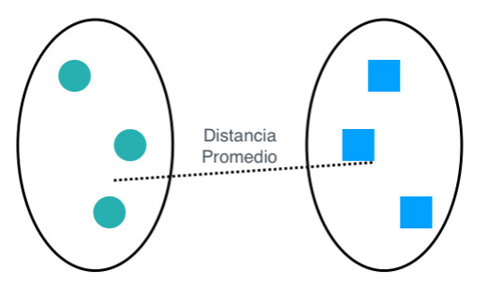
DISTANCIA ENTRE GRUPOS
DISTANCIA PROMEDIO
Es similar a la distancia máxima, pero en este caso, se utiliza la distancia media entre los clusters.
FUENTE: https://aprendeia.com/algoritmo-agrupamiento-jerarquico-teoria/

Slide 20
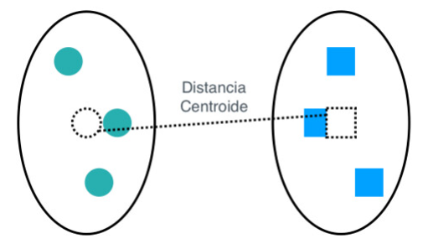
DISTANCIA ENTRE GRUPOS
DISTANCIA ENTRE CENTROIDE
Se ubican los centroides(*) de cada grupo para calcular las distancias entre ellos.
(*) Centroide: el punto más representativo dentro del grupo se llama centroide. por lo general, esta es la media de los valores de los puntos de datos en el clúster
FUENTE: https://aprendeia.com/algoritmo-agrupamiento-jerarquico-teoria/

Slide 21
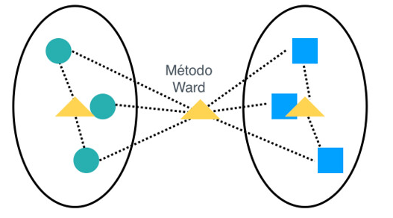
DISTANCIA ENTRE GRUPOS
DISTANCIA CON MÉTODO DE WARD
En este método se consideran los grupos completos (con todos sus puntos) y el algoritmo calcula la suma de las distancias cuadradas dentro de los clústeres y las fusiona para minimizarlas.
Desde un punto de vista estadística, este proceso conduce a una reducción de la varianza de cada clúster resultante.
FUENTE: https://aprendeia.com/algoritmo-agrupamiento-jerarquico-teoria/

Slide 22
RESUMEN
04

Slide 23
RESUMEN
En esta clase, hemos visto:
Introducción a agrupamiento o clustering
Distancia y similaridad
Distancia entre grupos

